Slide 1
Conceptualización de lengua, lenguaje, habla y sus variaciones

Slide 2
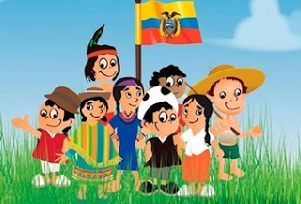
Introducción
La comunicación es una de las capacidades más importantes del ser humano. A través de ella, las personas expresan pensamientos, sentimientos, emociones y conocimientos. En esta clase entenderemos conceptos clave: lenguaje, lengua, habla y conoceremos cómo la lengua varía según diferentes factores.

Slide 3
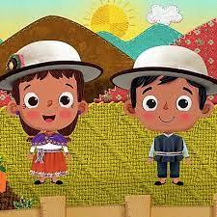
Conceptualización de Lengua y Lenguaje
Lenguaje
Es la facultad universal que posee el ser humano para comunicarse mediante signos, sean orales, escritos, visuales o gestuales.
Es una capacidad natural e innata, pero requiere de interacción social para desarrollarse.
Ejemplo: Un niño que nace en Ecuador tiene la capacidad de desarrollar lenguaje, pero aprenderá una lengua específica (como español o kichwa) según su entorno.

Slide 4
Lengua
Es el sistema de signos lingüísticos que utiliza una comunidad para comunicarse.
Cada lengua posee reglas propias (gramática, pronunciación, léxico).
Es un producto social y cultural, que varía según el grupo humano.
Ejemplo: El español que hablamos en Ecuador, el kichwa en las comunidades indígenas de la Sierra y Amazonía, o el shuar en la región amazónica.
Ejemplo práctico: Dos personas ecuatorianas comparten la lengua (español), tienen la misma capacidad de lenguaje (como cualquier ser humano), pero cada una tiene un habla distinta según su tono, acento y expresiones.

Slide 5
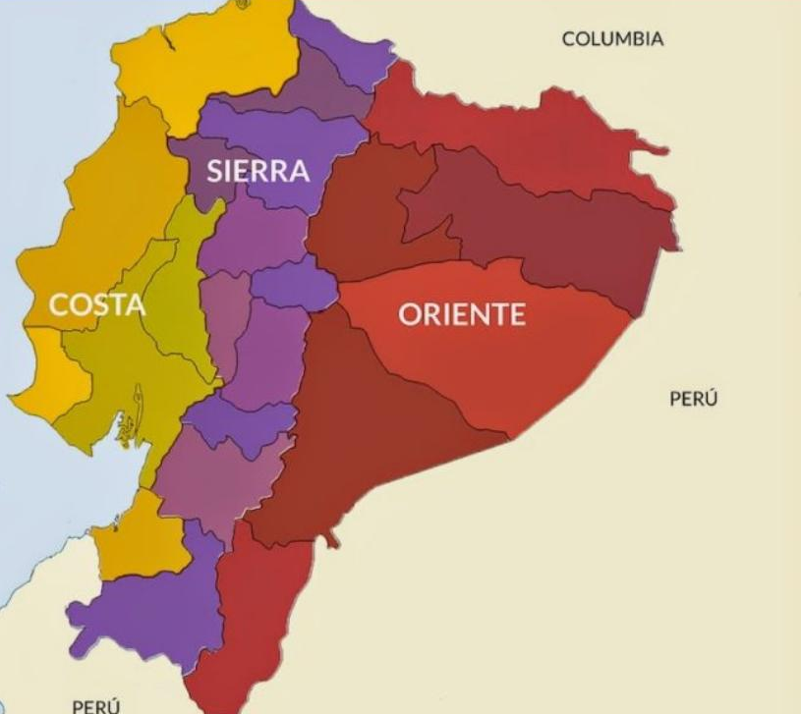
Variaciones de la Lengua
La lengua no es uniforme, cambia según el lugar, el contexto, el grupo social y el tiempo.
Tipos de variaciones:
A. Diatópica (Geográfica)
Depende de la región o territorio donde se habla.
Se reflejan en los dialectos.
Ejemplos en Ecuador:
Sierra: “Ñaño” (hermano), “Achachay” (¡qué frío!).Costa: “Pana” (amigo), “Vacilar” (salir a divertirse).Amazonía: Uso de palabras propias de las lenguas originarias.
Diastrática (Social)
Varía según el nivel educativo, profesión, grupo social o económico.
Ejemplos:
Registro culto: “Solicito me informe sobre el procedimiento...
Registro coloquial: “¿Qué fue, ñaño?”
Registro vulgar: Uso de expresiones incorrectas como “haber si vienes” (en lugar de “a ver si vienes”).

Slide 6
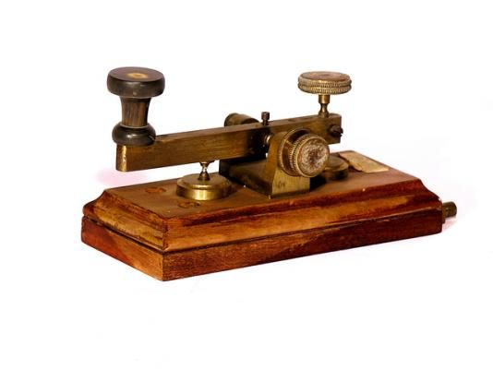
Diafásica (Contextual)
Cambia según el contexto, la formalidad o el canal.
Ejemplos:
Formal: “Estimado profesor, muy buenos días.
Informal: “Qué más, ñaño, ¿todo bien?”
Diacrónica (Histórica)
Cambia con el paso del tiempo.
Ejemplos:
Antes: “Telégrafo”, “Videocasetera”.Ahora: “WhatsApp”, “Stream”, “Mensaje de voz”.

Slide 7
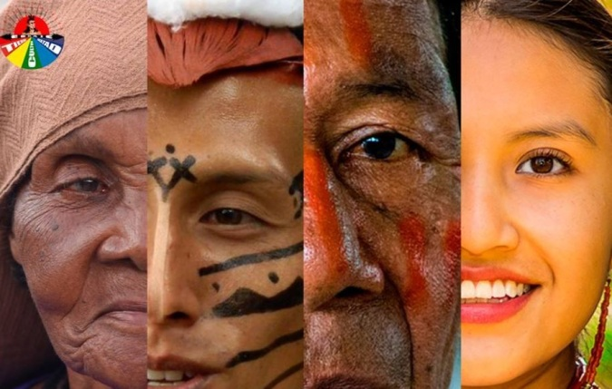
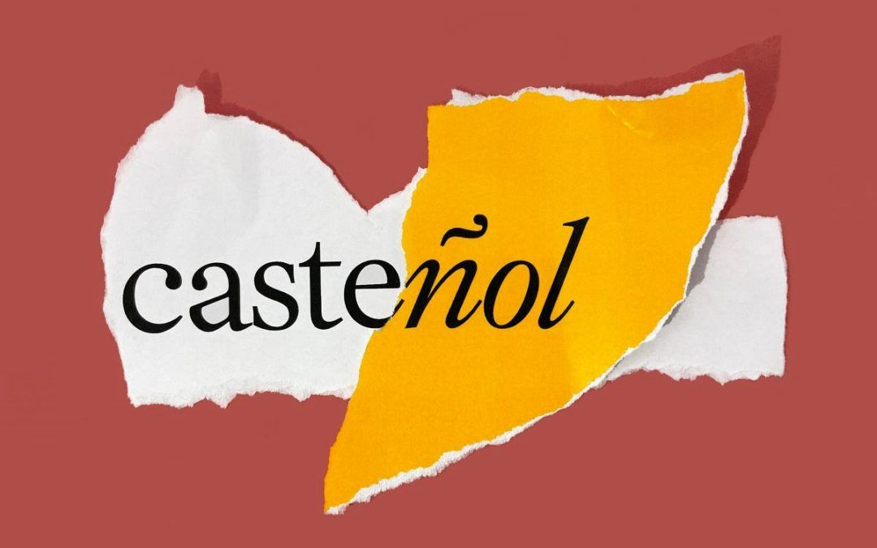
Las lenguas en Ecuador
Lengua oficial del Estado:
Español (en todo el territorio nacional).
Lenguas cooficiales en territorios indígenas:
Ecuador reconoce 17 lenguas ancestrales, algunas activas y otras en riesgo de desaparición.

Slide 8
Ejemplos de lenguas y palabras:
Lengua | Palabra / Expresión | Significado
Kichwa | Ñukaka kani | Yo soy
Shuar | Nunkui | Madre tierra
Tsáfiqui | Pinta | Mujer
Cha'palaachi | Ñamba | Gracias
Awa Pit | Kalia | Casa
Wao Tededo | Mënë | Ven
Baikoka | Yai | Padre
Sapara | Nantu | Luna

Slide 9
“Todos compartimos la capacidad del lenguaje, usamos una lengua que nos enseña nuestra cultura y cada uno habla de manera única y personal.”

